Slide 1
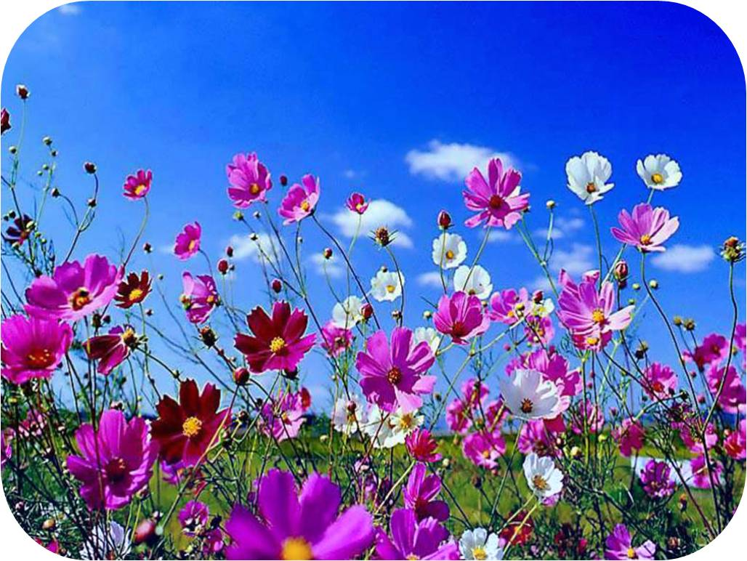
আজকের পাঠে সবাইকে
স্বাগত

Slide 2
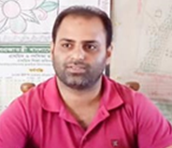
শিক্ষক পরিচিতি
মো. আলমগীর ভূঞা
সহকারী শিক্ষক
বালুয়াকান্দি-১ সপ্রাবি
রায়পুরা-নরসিংদী
ফোন-০১৯১১১১৩১৪০

Slide 3
পাঠ পরিচিতি
শ্রেণিঃ চতুর্থ
বিষয়ঃ প্রাথমিক বিজ্ঞান
অধ্যায়ঃ প্রথম (পাঠ-৩)
মূলপাঠঃ জীব ও পরিবেশ
পাঠ্যাংশঃ পরিবেশের পরিবর্তন
তারিখঃ ২০/০৯/২০২০

Slide 5
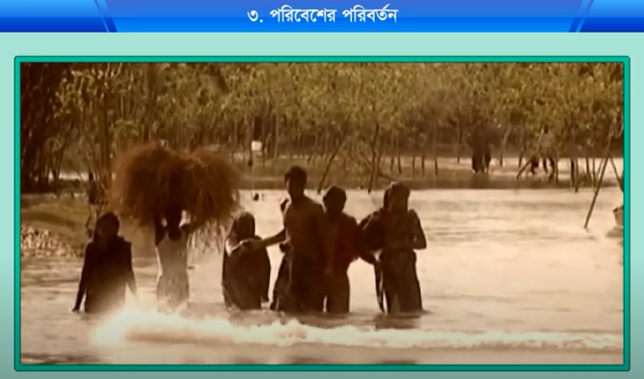
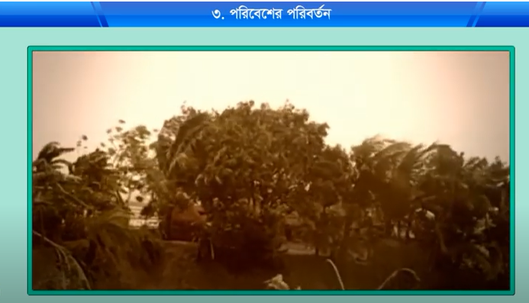
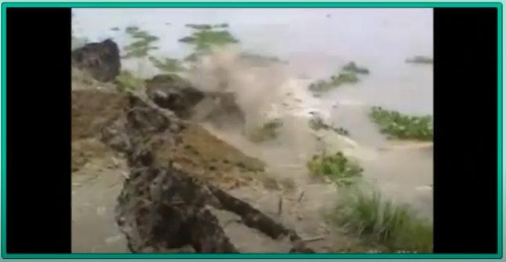
এসো কিছু ছবি দেখি

Slide 6
ছবি দেখে তোমরা কি বুঝতে পারলে?
বন্যা, খরা, ঘূর্ণিঝড় ইত্যাদি আমাদের পরিবেশের কি করছে?
তোমরা কি বলতে পারো আমাদের আজকের পাঠ কি হতে পারে?

Slide 7
আজকের পাঠ
পরিবেশের পরিবর্তন

Slide 8
শিখনফল
এই পাঠ শেষে শিক্ষার্থীরা-
১.১.৪। বেঁচে থাকার জন্য উদ্ভিদ সূর্যের আলো ও পানির উপর নির্ভরশীল তা বলতে পারবে।
১.১.২। সূর্য সকল শক্তির উৎস তা বলতে পারবে।
১.১.৫। উদ্ভিদ কীভাবে খাদ্য তৈরি করে তা ব্যাখ্যা করতে পারবে।

Slide 9
পরিবেশ পরিবর্তনের কারণসমূহ
যে সকল কারণে পরিবেশের পরিবর্তন হচ্ছে

Slide 10
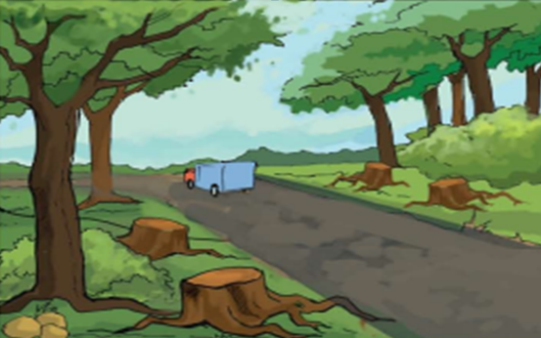
মানুষ বনের গাছ কেটে রাস্তা তৈরি করে

Slide 11
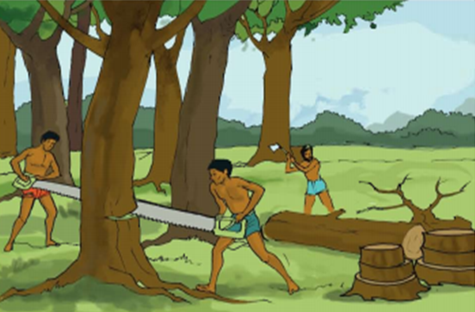
জ্বালানি কাঠ সংগ্রহ এবং আসবাবপত্রের জন্য গাছ কাটা হচ্ছে।

Slide 12
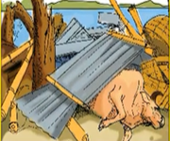
ঝড় পরিবেশের পরিবর্তন করে।

Slide 14
পরিবেশ পরিবর্তনের প্রভাব

Slide 15
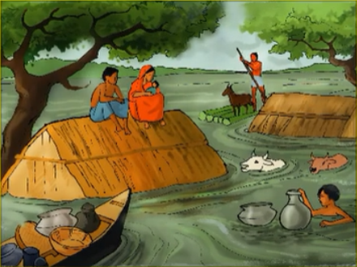
বন্যা

Slide 16
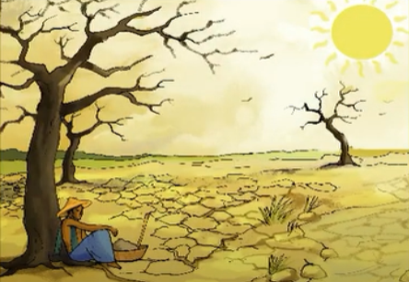
খরা

Slide 18
একক কাজ
কী কী কারণে পরিবেশের পরিবর্তন হয় ?

Slide 19
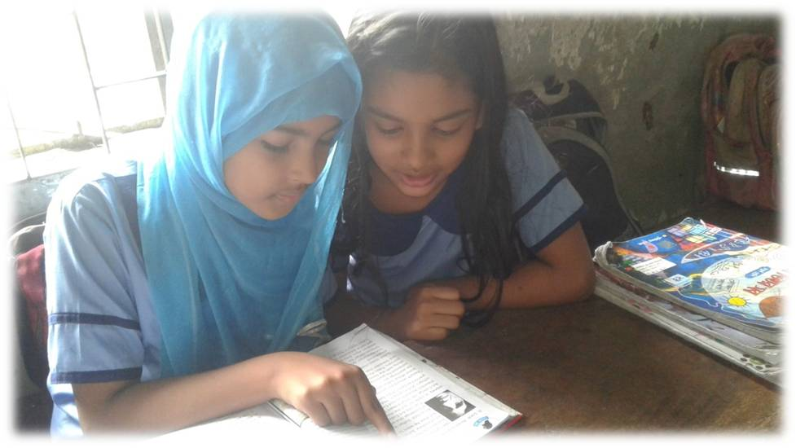
জোড়ায় কাজ
পরিবেশ পরিবর্তনে কাদের ভূমিকা সবচেয়ে বেশি? তারা কেনো পরিবেশের পরিবর্তন করছে? জোড়ায় আলোচনা করে খাতায় লেখ।

Slide 20
দলীয় কাজ
ফুল
পাখি
মাছ

Slide 21
মূল্যায়ন

Slide 22
বাড়ির কাজ
* পরিবেশ বলতে কী বোঝ? মানুষ কীভাবে পরিবেশের পরিবর্তন করছে?

